Slide 1
Consumentengedrag

Slide 2
1.
Doel
Aan het einde van de les, kan de student benoemen hoe waarneming en besluitvormingsprocessen verlopen

Slide 3
Why, sometimes I've believed as many as six impossible things before breakfast
Alice in Wonderland

Slide 4
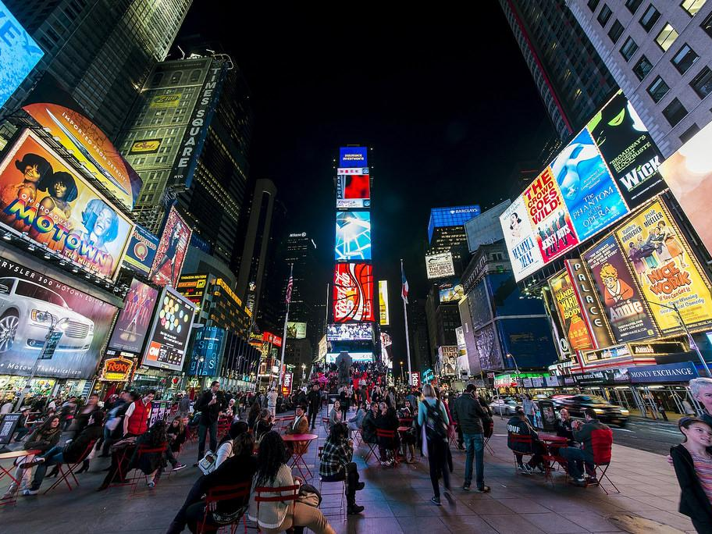
Hoeveel reclame uitingen zie je hier?

Slide 5
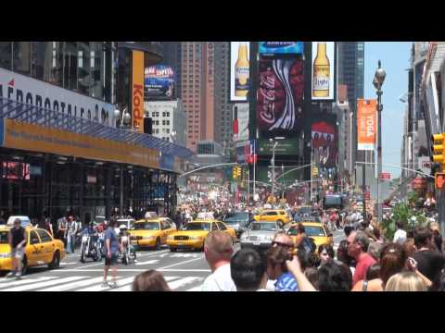

Slide 6
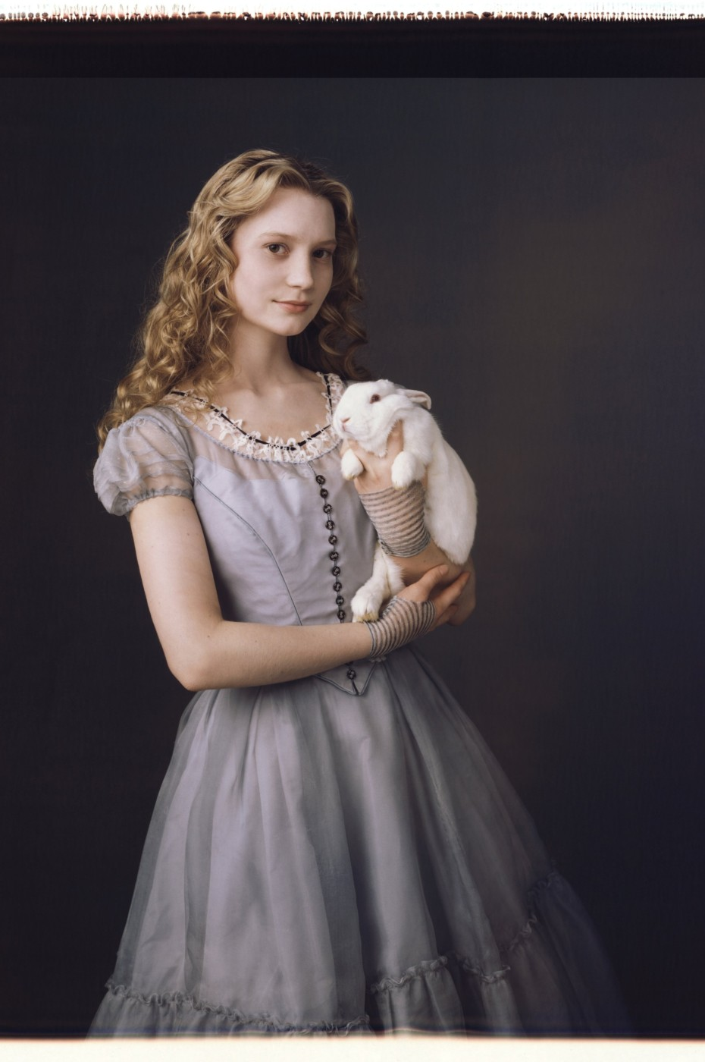
INHOUD
Waarneming
Besluitvorming

Slide 7
WAARNEMING
Selectieve perceptie
Selectieve blootstelling
Selectieve aandacht
Selectieve interpretatie
Selectieve herinnering

Slide 8
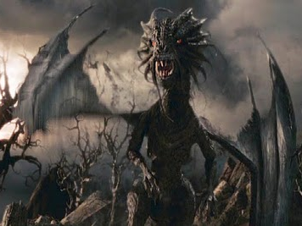
50.000
3600
10.000.000
Gedachten per dag
Reclame uitingen per dag
Reclame uitingen in je gehele leven

Slide 10
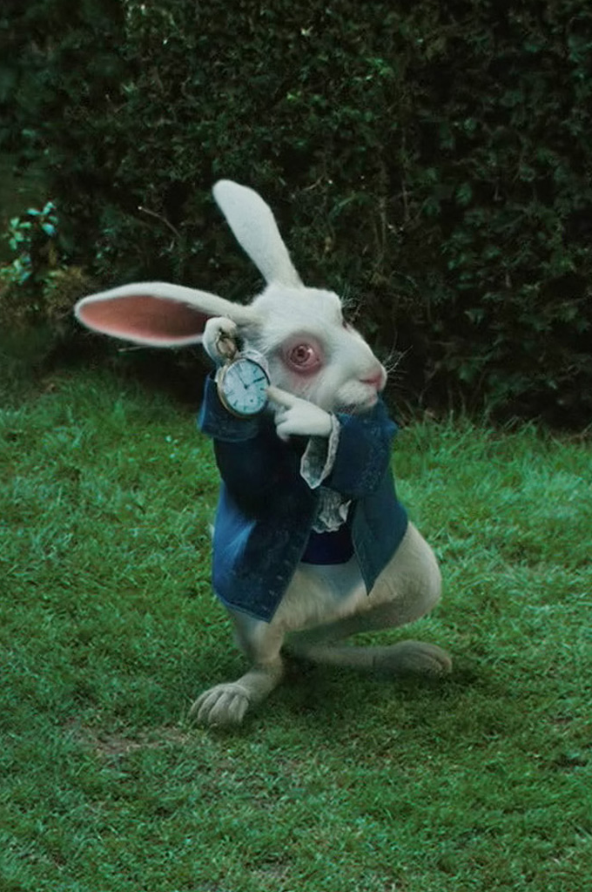
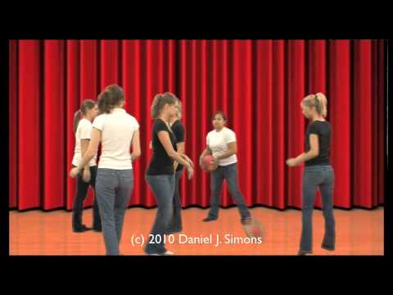
Hoe vaak gooien de mensen in het witte t-shirt over?

Slide 11
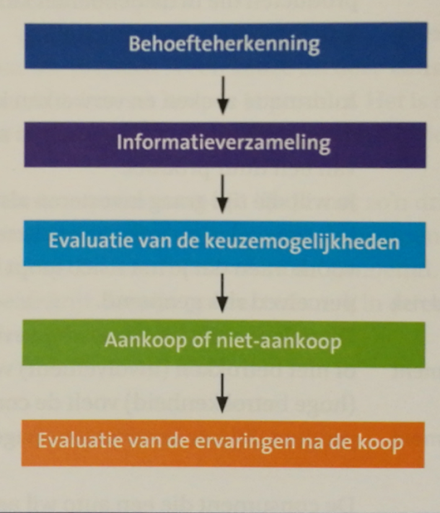
HET BESLUITVORMINGSPROCES

Slide 12
LOOPT DE CONSUMENT ALTIJD ALLE STAPPEN DOOR?
De koopsituatie is afhankelijk van:
De tijd die de koper nodig heeft vóór de koop
De benodigde informatie
De stimulans die de koper nodig heeft Het risico

Slide 14
OPDRACHT: beschrijf bij iedere stap hoe jullie rekening houden met deze stap t.a.v. jullie verpakking

Slide 15
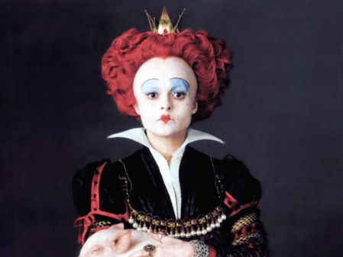
2.
Doel
Aan het einde van de les, kan de student benoemen hoe waarneming en besluitvormingsprocessen verlopen

